Slide 1
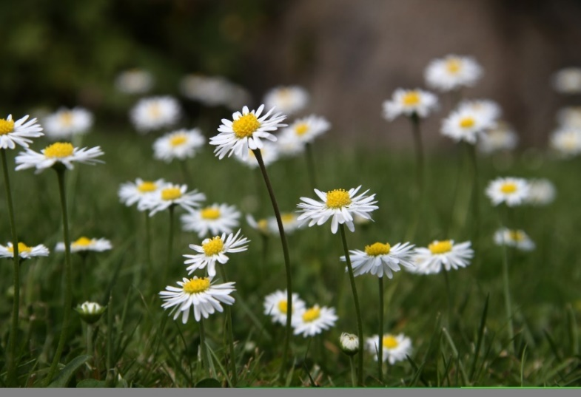
[Bellis]
Beskrivelse: ______________ | Hvor: ______________
Planten har en gul skivekrone og hvide randkroner, der ofte har et rosa skær på ydersiden. Stænglen er bladløs, men ved stænglens fod findes ægformede blade. | Bellis vokser på græsplæner, langs vejkanter og i engområder. Den vokser bedst i kort beplantning, hvor den kan modtage tilstrækkeligt lys.
Almindeligt navn: Bellis, Tusindfryd
Videnskabeligt navn: Bellis perénnis
I sommerhalvåret bestøves blomster af bier og vind.
De bestøvede frø spredes med vinden.
Nye blomster kommer frem .
Hovedblomstringen er fra marts til november.
Anvendelse:
Bellis har været anvendt som lægeplante mod sår og eksem og som slimløsnende middel mod hoste.
Livscyklus
Sjove fakta:
Blomsten er lukket om natten og i fugtigt vejr, men åbner sig ved lyset. Blomsterne strækker og vender sig efter solens gang
Blomstring: Marts/november
Billeder: Colourbox.com

Slide 2
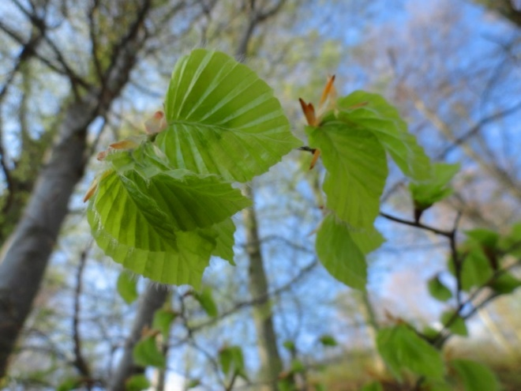
[Bøg]
Beskrivelse: ______________ | Hvor: ______________
Bøgetræer bliver ca. 25-30 høje, og de fleste har grå og glat bark. Nye bøgeblade er lysegrønne og hårede. Når bladene er fuldt udvoksede, er de ægformede og uden takker. | Bøg det mest almindelige løvtræ i Danmark. Bøgen vokser bedst på næringsrig skovbund. I Klinteskoven på Møn finder man nogle af Danmarks ældste bøgetræer.
Almindeligt Navn: Bøg
Videnskabeligt navn: Fagus sylvatica
Bøgen springer ud i begyndelsen af maj. De små lysegrønne blade er bløde og fulde af hår.
Under blomstringen bestøves hunblomsterne vha. vinden.
Den bestøvede frugt falder til jorden, og kan blive til nye bøgetræer.
Bøgetræerne blomstrer i begyndelsen af maj.
Anvendelse:
Bøgestammernes styrke og ensartethed betyder, at bøgetræ kan bruges til alt fra møbler, gulve, køkkenborde til legetøj, ispinde og træsko.
Livscyklus
Løvspring: Maj
Løvfald: Oktober
Sjove fakta:
I vikingetiden kaldte man bøg for bog, og og vikingerne indskrev runer i bøgestave, og sådan fik bogstaverne deres navn.
Billeder: Colourbox.com

Slide 3
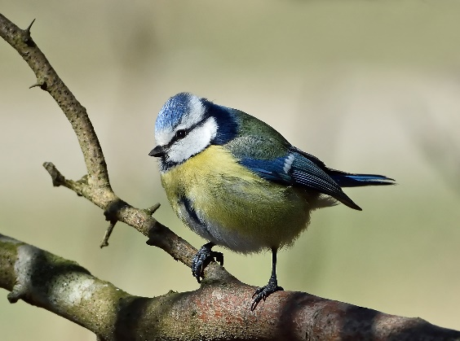
[Blåmejse]
Vingefang: 17,5-20 cm
Længde: 11,5 cm
Vægt: 9-12 g
Levealder: 2-3 år
Æg: 6-12 æg af gangen
Kuld unger: 1 om året
Beskrivelse | Hvor
Blåmejsen er en lille mejse med en blålig hovedtop og gul underside. Den har en blå aftegning på tværs af øjet, og dens næb er småt og spidst og tilpasset dens fødesøgning efter insekter og små frø. | Blåmejsen er almindeligt forekommende i det meste af Danmark. Den yngler i mange forskellige naturtyper med træer. Ældre løvtræer med hulrum til redebygning foretrækkes.
 | Føde
 | I sommerhalvåret lever blåmejsen lever af insekter og i vinterhalvåret af frø såsom bog. Derfor svinger bestanden af blåmejse en del i forhold til produktionen af bog
Almindeligt navn: Blåmejse
Videnskabeligt navn: Cyanistes caeruleus
I det tidlige forår begynder hannen at synge for at lokke hunnen til.
Hunnen bygger en rede i et hult træ eller i en redekasse.
Hunnen lægger derefter 9-12 æg i maj til juni.
Hunnen ruger på æggene i 13-14 dage før de klækkes.
Ungerne vokser i reden i 18-20 dage. Så er de klar til at flyve.
Efter 4 uger mere er ungerne uafhængige af deres forældre.
Livscyklus
Vidste du at …
At blåmejsen er en renlig fugl, som gerne bader i fuglebad i haven?
Den er tillidsfuld og derfor ofte kan ses på foderbrættet?
Stemme
Blåmejsen sang er en lys trille, der lyder som ”Tsii-tsii-tsu-hu-hu-hu-hu ”. Sangen er særlig tydelig i det tidlige forår og gennem hele sommeren.
Billede:Colourbox.com

Slide 4
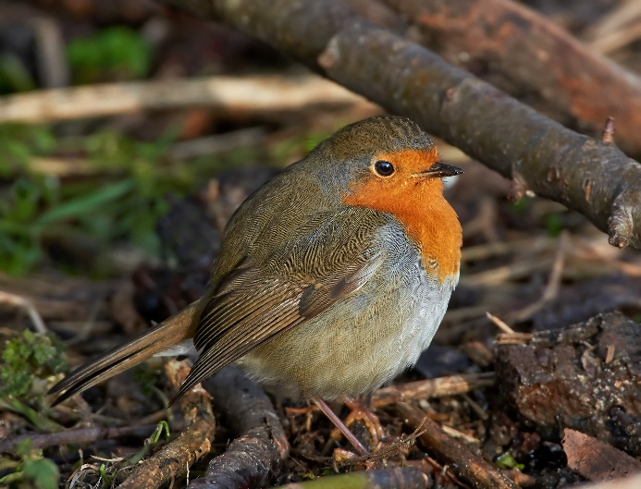
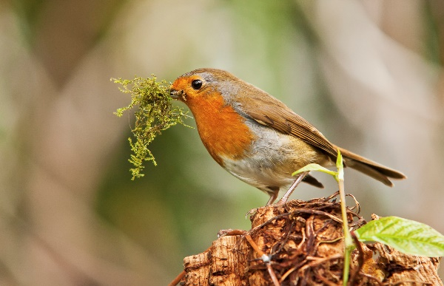
[Rødhals]
Vingefang: 20-22 cm
Længde: 14 cm
Vægt: 16-22 gram
Levealder: Max 17 år
Æg: 4-6 æg ad gangen
Kuld unger: 2 om året
Beskrivelse | Hvor
Rødhalsen har fået dens navn grundet den rustrøde hals, der står i kontrast til den hvidgrå bug. Ryg og vinger er svagt gråbrune. | Arten er almindeligt forekommende i Danmark. Da rødhalsen foretrækker at yngle i løvskove, er den generelt mest almindelig på Øerne og i Østjylland, og mere sjælden i Vestjylland.
Føde
Rødhalsen lever af insekter og edderkopper. Den lever ofte nær større pattedyr, der graver i jorden og dermed frigør fødeemner.
Almindeligt navn: Rødhlas/Rødkælk
Videnskabeligt navn: Erithacus rubecula
Stemme
Rødhalsens kald høres som et smældende tik, mens sangen er en strøm af klare toner med temposkift. Rødhalsens sang høres hele året, fordi den forsvarer sit vinterterritorium med sang. Noget særligt for rødhalsen er, at også hunnen forsvarer sit fødeterritorium med sang. Sangen høres også, når det er mørkt.
I marts/april finder pardannelsen sted, og hannen finder et yngleterritorium .
Hunnen bygger rede og lægger 4-6 æg. I denne periode fodres hun af hannen.
Hunnen ruger på æggene i 13-14 dage før de klækkes.
Efter ca. 2 uger er ungerne klar til at flyve.
2-3 uger efter, ungerne e er flyveklar, forlader de deres forældre.
Vidste du at …
Rødhalsen benytter sit røde bryst til at forsvare sit territorium mod andre rødhalse. Den retter sig op, puster fjerdragten op og viser sit bryst over for den fremmede fugl, som ofte holder sig borte.
Livscyklus
Billeder:Colourbox.com

Slide 5
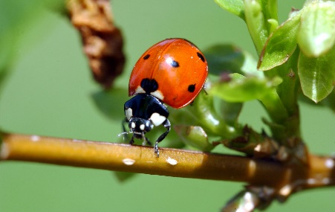
[Syvplettet Mariehøne]
Beskrivelse | Hvor
Den syvplettede mariehøne er en næsten halvkugleformet bille med røde dækvinger med 7 sorte pletter. Dens hoved er sort med 2 hvide pletter. Den syvplettede mariehøne er særligt aktiv om dagen, og således er det et insekt, man lægger meget mærke til. Mariehønsenes røde og sorte farver signalerer, at den smager dårligt og er giftig for bl.a. fugle. | Syvplettet Mariehøne almindelig i hele Danmark. Den kan også træffes i Norge, Sverige og Findland. Deres forekomst svinger i takt med mængden af bladlus. I områder med mange bladlus, vil man se mange syvplettede mariehøns.
Almindeligt navn: Syvplettet Mariehøne
Videnskabeligt navn: Coccinella septempunctata
Føde:
Den syvplettede mariehøne spiser bladlus og om forået også nektar og pollen. En voksen mariehønehun kan spise op mod en bladlus pr. minut.
I det tidlige forår, når mariehønehunneres ovarier modnes, begynder parringen. Parringen varer et par timer, og kan foregå mere flere forskellige hanner.
Syvplettet mariehøne lægger 40-100 æg oven i en bladluspopulation.
Antallet af æg afhænger muligvis af mængde af bladlus/føde.
Æggene klækkes til sultne larver, der æder sig i gennem bladluspopulationen.
Larverne skifter hud 5-7 gange, før de er omdannet til fuldvoksne syvplettede mariehøns.
Fjender: Syvplettet Mariehøne har ikke mange fjender, men den kan dog angribes af nogle hvepse.
Vidste du at ……
Når Syvplettet Mariehøne er truet, kan den finde på at spille død og udskille en giftig, ætsende blodvæske. Væsken blev engang brugt som smertestillende middel ved bl.a. tandpine.
Livscyklus
Billede:Colourbox.com

Slide 6
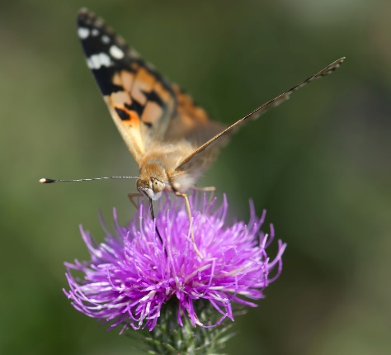
[Tidselsommerfugl]
Beskrivelse | Hvor
Tidselsommerfulgen har en overside i orange og brune nuancer. Spidserne på forvingerne er sorte med hvide pletter. Vingernes underside er brogede med 5 øjepletter. Hanner og hunner er meget ens af udseende og variationen er generelt lille. Tidselsommerfuglelarven er 35-40 mm og gråsort med gule og blå prikker. | Tidselsommerfuglen er den mest udbredte dagsommerfugl i verden. Den overvintrer ikke i Danmark, men kommer hertil i forsommeren. Tidselsommerfuglen ses især i tørre og blomsterrige områder. Flest sommerfugle ses sidst på sommeren.
Almindeligt navn: Tidselsommerfugl
Videnskabeligt navn: Vanessa cardui
Føde: De voksne tidselsommerfugle suger nektar i forskellige blomster. Larverne lever på tidsler, brændenælder og andre kurvblomster.
Når vejret bliver varmere i foråret, flyver sommerfuglen nordpå.
Når sommerfuglen er ankommet i maj-juni måned lægger den æg.
Ægget klækkes efter 3-7 dage, og 3-4 uger senere er larven udvokset og forpupper sig.
Efter to uger klækkes puppen, og de voksne sommerfugle kommer frem.
Når det igen bliver efterår og vejret bliver koldere, trækker de voksne tidselsommerfugle sydpå.
Vidste du at ……
Tidselsommerfugle ikke kan tåle frost? Derfor overvintrer de ikke i Danmark. Tidselsommerfuglen yngler i Nordafrika og trækker nordpå til foråret. Den ankommer til Danmark i maj og juni, hvor hunnen lægger æg.
Livscyklus
Fjender:
Tidselsommerfuglens fjender er fortrinsvist fugle og snyltehvepse, som kan ødelægge æg og spise larverne.
Billede:Colourbox.com

